Slide 1

위치기반 산악사고 위험 예측 시스템
-6조-

Slide 2
목차
추진 배경
2. 프로젝트 소개
3. 기대효과
4. 진행현황 및 계획

Slide 3
추진 배경

Slide 4
1. 추진 배경
우리나라 연 1회 이상 등산 인구
약 3200만명
성인 인구의 약 77%
(2019년 산림청 기준)
주5일 근무에 따른 여가활동 조사 결과
등산 1위 (통계청)
Notes:
이 중에서 월 1회 이상 등산한다는 응답도 1,300만 명에 이른다.
주5일 근무에 따른 여가활동 조사 결과 등산이 1위(통계청)
또한 등산 수요가 계속 증가하고 있어, 등산로정보는 일반국민뿐만 아니라 관련 기업에 반드시 필요한 정보로서 그 수요는 지속적으로 증가할 것으로 예상된다. - 산림청
•2016년 1만1601건, 2017년 1만2540건, 2018년 1만2055건으로 매년 1만 건을 웃돈다.

Slide 5
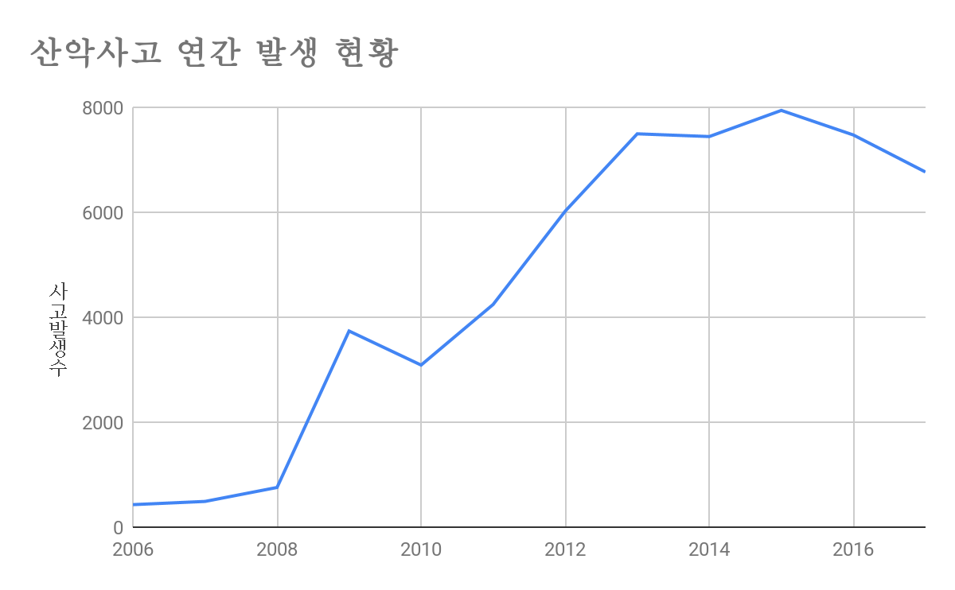
1. 추진 배경
[출처: 국가통계포털 KOSIS]
최근 5년간 산악사고 연간 발생률 매년 약 7000건
국가재난관리 23개 분야 중 인적 재난 2위 (소방청 재난연감)

Slide 6
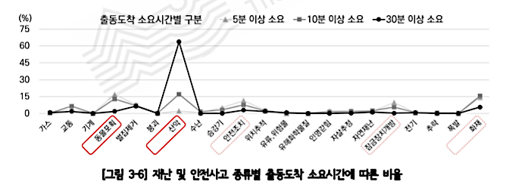
1. 추진 배경
서울 연구원 정책과제연구보고서
<서울시 119출동 상황관리 개선방안>
산악 : 소방활동 장애 지역, 위치 확인 곤란 지역

Slide 7
1. 추진 배경
서울 연구원 정책과제연구보고서
<서울시 119출동 상황관리 개선방안>
GIS(지령운영시스템) :
운영 절차의 전산화 미흡 → 시간 과다 소요
GPS 작동 미흡 → 위치정보의 부정확성
관련 정보 간 연계 및 확장성 미흡
Notes:
산악사고의 특징
구조에 오래걸린다
GPS 잘 작동 안해
안전지킴이, 등등 해결책 의미 ㄴㄴ
따라서 예방이 매우 중요
교통, 산악, 자살추정 추락은 출동건수는 적으나 인명피해가 상대적으로 높은것으로 분석된다.
사망자 또는 3인 이상 부상자 발생 경우 → Top4 : 자살, 수난사고, 추락사고, 산악사고

Slide 8
1. 추진 배경
즉,
인적 재난 2위 “산악사고” 는
“예방”이 가장 중요
Notes:
산악사고의 특징
구조에 오래걸린다
GPS 잘 작동 안해
안전지킴이, 등등 해결책 의미 ㄴㄴ
따라서 예방이 매우 중요

Slide 9
2. 프로젝트 소개

Slide 10
2. 프로젝트 소개
“위치기반 산악사고 위험 예측 시스템”
등산객 / 산악 관련 정부 기관에게
산악사고 위험도 예측 정보를 제공하여
보다 안전한 등산 환경을 구축하도록 한다.

Slide 11
2. 프로젝트 소개
WHO?
대한민국 등산객 약 3,200만명,
산악사고 위험지역 관계기관 (지자체, 국립공원관리공단 등)
WHAT?
산악 사고 + 날씨 + 지질 정보
분석을 통한 위험도 예측
“산악 사고를 사전에 예방하고,
위험 지역에 대한 효율적 관리 방향을 제시하자”

Slide 12
3. 기대효과

Slide 13
3. 기대효과
등산객에게 일어날 수 있는 산악 사고를 사전에 예방
위험 지역에 대한 효율적인 관리 방향 제시
정확한 분석 결과 몇명의 안전지킴이? 효율적으로 배치할지 예측
안전 시설물, 표지판 정비, 보강 위치 예측

Slide 14
4. 진행 현황 및 연구 계획

Slide 15
4. 진행 현황 및 연구 계획
1. 소방청 산악사고 데이터 (2010~2018년, 약 85000건)
시, 도 정보, 신고 일시, 발생 개요, 사고 종별 데이터

Slide 16
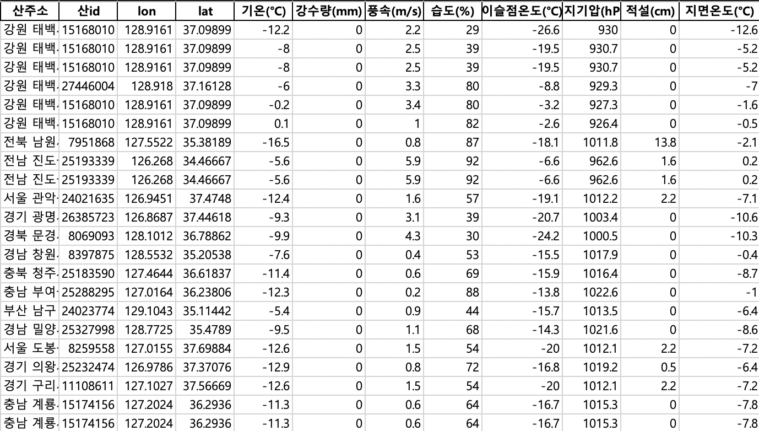
4. 진행 현황 및 연구 계획
2. 기상자료개방포털 과거 날씨 데이터 (약 780만 건)
날짜 별 기온, 강수량, 풍속, 일조량 등 기상요소 데이터

Slide 17
4. 진행 현황 및 연구 계획
3. 지질 정보 서비스 시스템 지질 데이터(현재 약 1만건). -> scraping
지층, 대표 암상

Slide 18
4. 진행 현황 및 연구 계획
4. Web UI

Slide 19
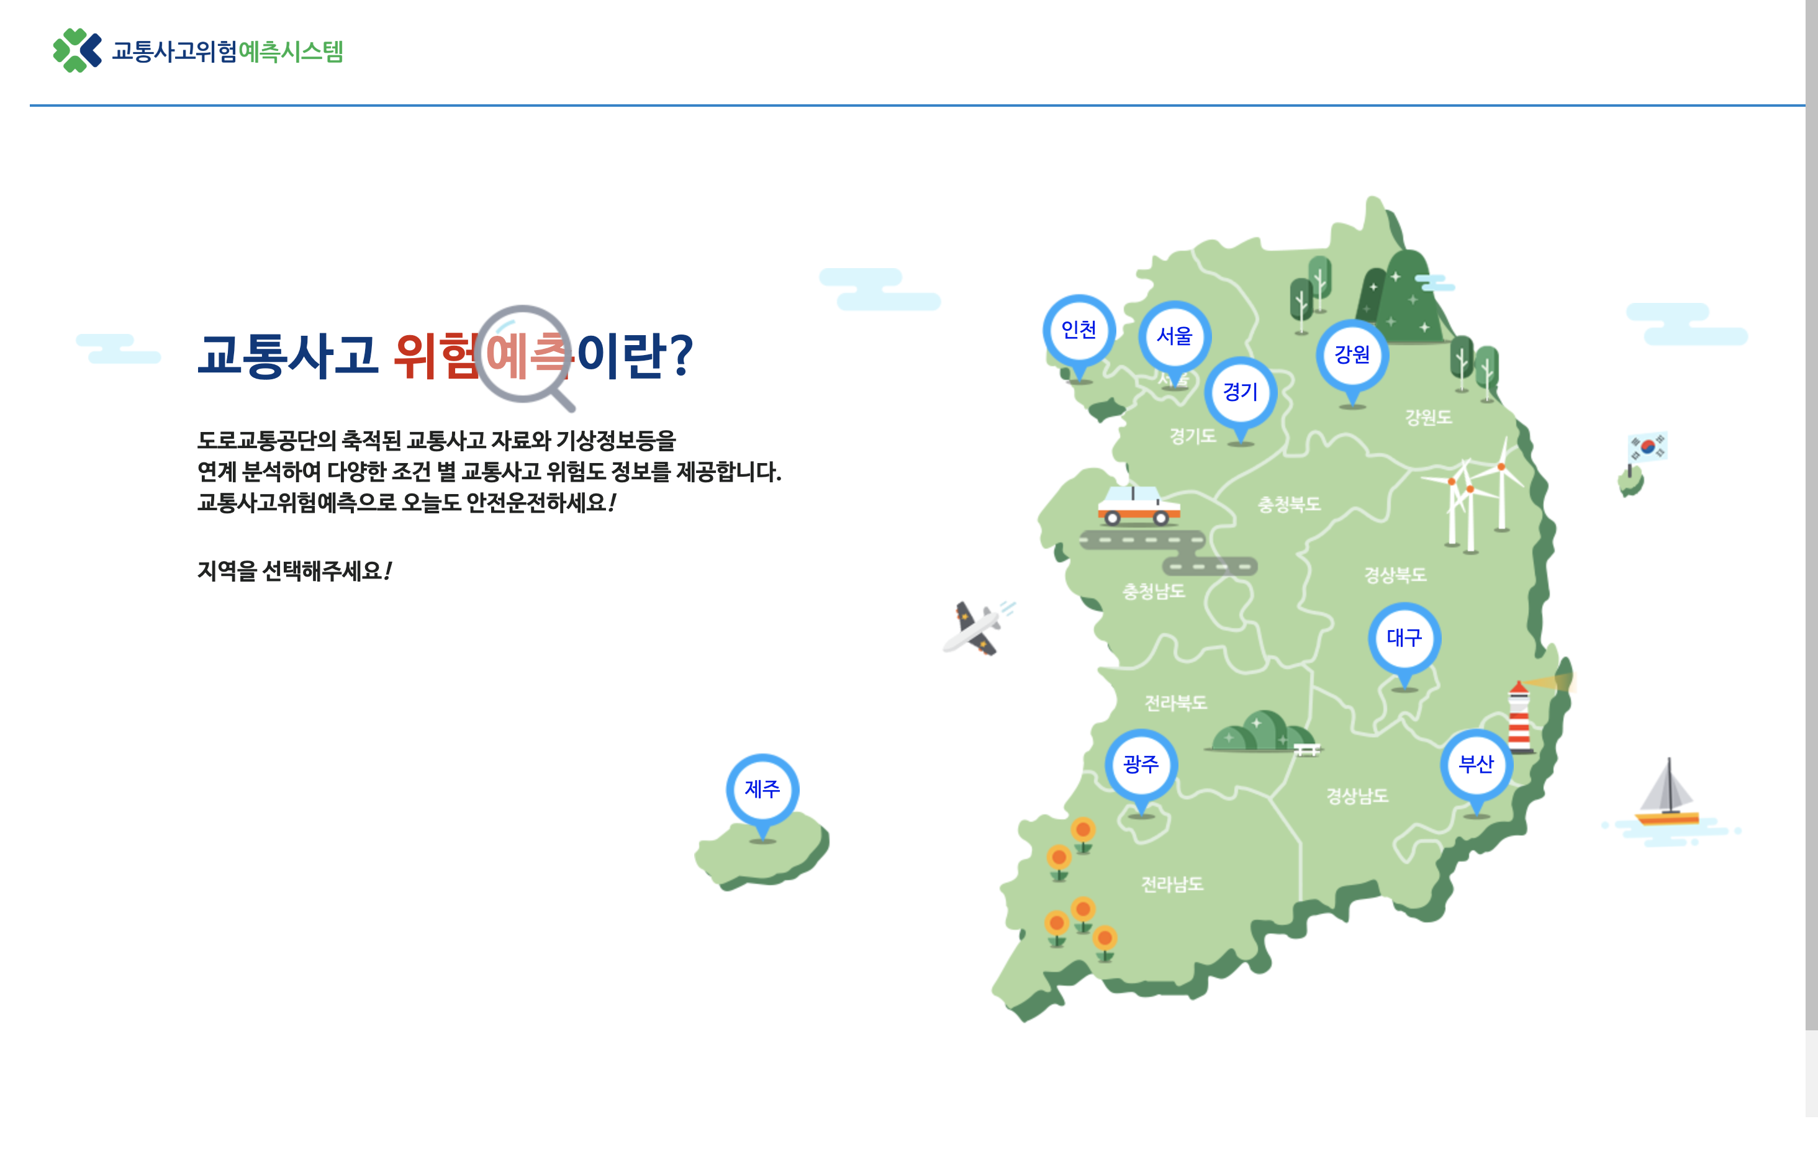
4. 진행 현황 및 연구 계획
5. Model
“Wide & Deep Learning”

Slide 20
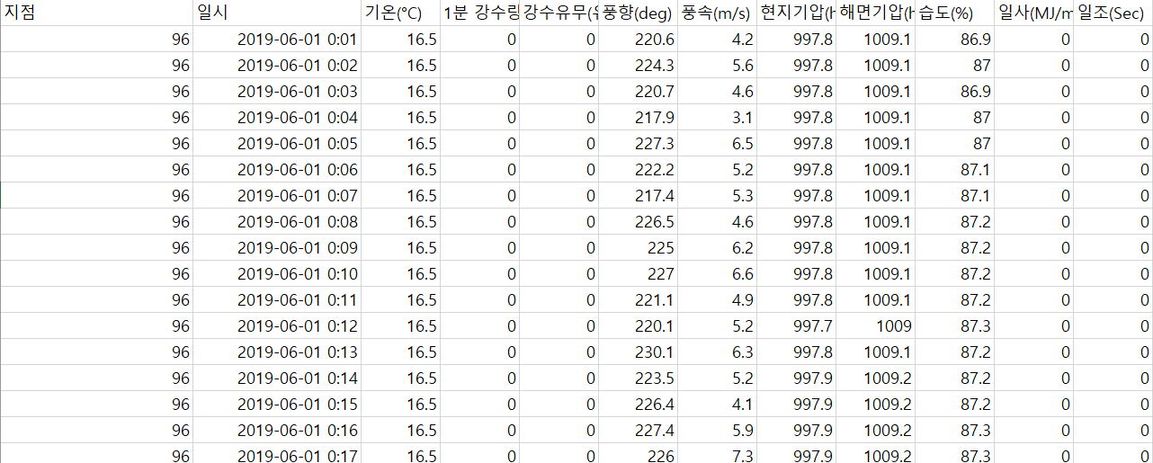
4. 진행 현황 및 연구 계획
수집한 데이터들을 토대로
산악 사고와 해당 위치의 날씨,
지질 정보 분석
산(약 3천건)별 위험도 예측
Notes:
http://www.gnnews.co.kr/news/articleView.html?idxno=296798
http://www.riss.kr/search/detail/DetailView.do?p_mat_type=be54d9b8bc7cdb09&control_no=71f61f69090562edffe0bdc3ef48d419#redirect ->
북한산 국립공원 탐방객의 산악사고와 기상환경 관계 연구 - 중앙대학교 유 영 석 교수

Slide 21
감사합니다

Slide 22
Reference
-http://blog.daum.net/_blog/BlogTypeView.do?blogid=0B1aZ&articleno=16908128&categoryId=982349&regdt=20180628114017
-https://www.msn.com/ko-kr/news/national/119-%EC%82%B0%EC%95%85%EA%B5%AC%EC%A1%B0-%EB%A7%A4%EB%85%84-1%EB%A7%8C%EA%B1%B4-%EB%84%98%EC%96%B4%E2%80%A6%EB%AC%B4%EB%A6%AC%ED%95%9C-%EC%82%B0%ED%96%89-%ED%94%BC%ED%95%B4%EC%95%BC/ar-BBTScs7 https://www.data.go.kr/emphasisData/show.do?coreDataInsttCode=1400000&coreDataSn=1
https://www.yna.co.kr/view/AKR20171015043700030
http://kosis.kr/statisticsList/statisticsListIndex.do?menuId=M_01_01&vwcd=MT_ZTITLE&parmTabId=M_01_01&parentId=D2.1;D2_15606.2;#SelectStatsBoxDiv
http://www.gnnews.co.kr/news/articleView.html?idxno=296798
http://www.riss.kr/search/detail/DetailView.do?p_mat_type=be54d9b8bc7cdb09&control_no=71f61f69090562edffe0bdc3ef48d419#redirect

